Slide 1
Mindfulness
Metodologická praktika v psychologii 2015/1016
Denemarková, Freimannová

Slide 2
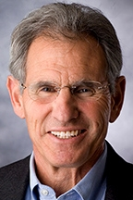
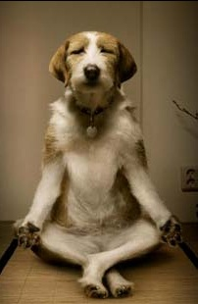
Mindfulness - představení
Soustředěnost na přítomný okamžik
Nehodnotící pozorování, bez snahy o změnu?
„The mindful breathing is different from ordinary breathing. The difference, of course, is your awareness „(Kabat-Zinn, 2005, str.61)
Meditační pozice?
Snaha popsat jako odlišné od meditace, ale podobnost vysoká
Kabat-Zinn, J. (2005). Full catastrophe living: Using the wisdom of your body and mind to face stress, pain, and illness. New York: Delta Trade Paperback/Bantam Dell.

Slide 3
Mindfulness – pozitiva a limity
Pozitiva
Limity
Zaměřenost na vlastní aktivitu
Práce s tělem
Práce s náhledem a odstupem (?)
Jednoduchost
Jednoduchost - jazyk
Reklamní přístup
Vymezení oblasti zájmu
Průběh výcviku
Všelék?
http://www.umassmed.edu/cfm/stress-reduction/faqs/
Liší se od relaxace?
Limity výzkumu
Davidson, R. J., & Kaszniak, A. W. (2015). Conceptual and methodological issues in research on mindfulness and meditation. American Psychologist, 70(7), 581-592.
Jain, S., Shapiro, S. L., Swanick, S., Roesch, S. C., Mills, P. J., Bell, I., & Schwartz, G. R. (2007). A Randomized Controlled Trial of Mindfulness Meditation Versus Relaxation Training: Effects on Distress, Positive States of Mind, Rumination, and Distraction. Annals Of Behavioral Medicine, 33(1), 11-21.

Slide 4
Jaký klient?
Indikace
Kontraindikace
Motivovaný klient
Součást rozsáhlejší terapie
Obtíže se zvládáním stresu
Emoční nerovnováha
Psychohygiena
Posílení vnímání vlastního těla
Velká skeptičnost klienta
Lektor bez psychoterapeutického vzdělání
Vážnější psychické stavy
Problémy se soustředěním a vůlí
Jako samostatná terapie
Věk?

Slide 5
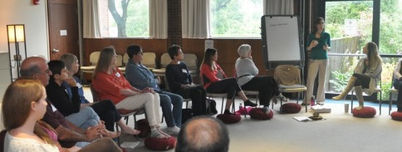
MBSR výcvik
1. Informační schůzka (zdarma)
2. 31h instrukcí (17.294,-) + 1h denně cvičit NEBO online kurz + 5 dní (21.826,-) + 1h denně cvičit
3. 8-týdenní praktikum (46.279,-) NEBO 9 dní (64.169,-)
4. MBSR 7 dní (40.553-44.728,-)
5. TDI 8 dní (63.215,-) – min pro praxi
ALE
6. min 10 supervizí (36.974,-) + vést 8-týdenní kurz
7. certifikát (23.735,-) – předchozí body + 4 výjezdy (dva aspoň 9 dní), literatura, Mgr., zkušenosti v oboru, dokumentace
výjezd 5-10 dní (cena?)
Celkem cca 250.000-300.000,-
http://www.umassmed.edu/cfm/
http://www.eomega.org/workshops/mindfulness-based-stress-reduction-in-mind-body-medicine#-workshop-description-block
http://www.eomega.org/workshops/mindfulness-based-stress-reduction-in-mind-body-medicine#-workshop-description-block

Slide 6
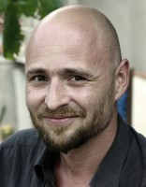
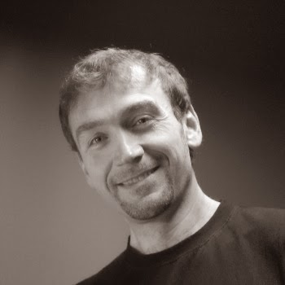
Mindfulness - Kde ANO
Mgr. Jaroslav Chýle
Jan Honzík, PhD.
Výcvik MBSR
8-týdenní kurz MBSR (asi 30h) 4900,-
Workshop, koučink, prezentace a praktický seminář
http://www.mbsr.cz/
3-letý psychoterapeutický výcvik v satiterapii
8-týdenní program (16h) 3000,-
Individuální hodina 700-800,-
Psychoterapeutické centrum Lávka ALE NE Český Mindfulness Institut (Marcela Roflíková Ing., MBA)
http://centrum-lavka.cz/
http://www.mindfulness-institut.cz/
http://www.mindfulschools.org/

Slide 7
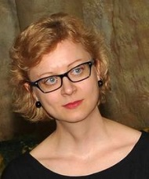
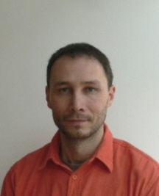
Mindfulness - Kde NE
Yoga - tradiční indická jóga bez příkras
Monika Stehlíková
Martin Hoch – cvičitel II.třídy jóga
Štěpánka Švarcová - ????
1xtýdně 90min –150,-/lekce
Emocionální vyrovnanost, zvládání stresu, aktivace imunitního systému, odstranění nespavosti a migrén, zpomalení stárnutí
http://www.klasicka-joga.cz/
Mgr. pedagogika a ped. psy.
8-týdenní kurz (16h) 2300,-
Lehkost a tvořivost, krásu a zdraví, odstranění únavy, …
Mindful Leadership
Potenciál, kreativitu, naplnění, energii, …
Semináře, meditace pro děti, dospívající a dospělé
Centrum Seňorina
http://centrum-senorina.cz/
http://stehlikovamonika.wix.com/authenticity

Slide 8
Shrnutí
Celková známka 3
Indikace:
Mindfulness kvalitní podpůrná metoda, ale ne samostatný program
Rizika:
Velká ostražitost při výběru poskytovatele a lektora
Nejasné vymezení pojmu a možnosti využití
Nedostatky výcvikového programu

Slide 9
Publikace Jon Kabat-Zinn
Kabat-Zinn, J. (2005). Full catastrophe living: Using the wisdom of your body and mind to face stress, pain, and illness. New York: Delta Trade Paperback/Bantam Dell.
Kabat-Zinn, J. (1994). Wherever you go, there you are: Mindfulness meditation in everyday life. New York :Hachette Books.
Další: http://www.mindfulnesscds.com/pages/books-by-jon-kabat-zinn#catastrophe

